Slide 1

OSLO feitelijke verenigingen
Welkom! We starten om 13:05.
Dinsdag 15 juni 2021
Virtuele thematische werkgroep - Microsoft Teams
Digitaal Vlaanderen

Slide 2

Doel van vandaag
Samenvatting van de vorige workshop
Voorstelling nieuwe iteratie datamodel
Use case verder uitbreiden en opbouwen
Praktische oefeningen

Slide 3



Praktische afspraken
Geluid van het publiek is standaard gedempt.
Gebruik het handje als je iets wilt zeggen. Interactie wordt aangemoedigd!
Vragen, opmerkingen en voorstellen kunnen via de chatfunctie meegedeeld worden. Interactie wordt aangemoedigd!
ja/nee vragen kunnen beantwoord worden via de chat:
Akkoord = +1
Niet akkoord = - 1
Onverschillig = 0
Notes:
Michiel

Slide 4

Opname?
Notes:
Michiel

Slide 5


Agenda
Welkom 5 min
Samenvatting vorige workshop 20 min
Voorstelling nieuwe iteratie datamodel 40 min
15 min. pauze
Praktische oefeningen 40 min
Q&A en volgende stappen 10 min
Notes:
Michiel

Slide 6
Samenvatting van de vorige workshop
Digitaal Vlaanderen

Slide 7

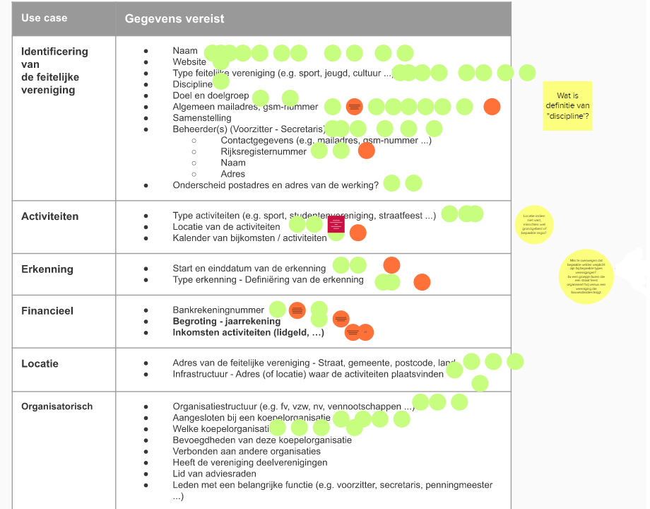
Wat hebben we gedaan in de vorige werkgroep?
Nieuwe iteratie datamodel
Concrete invulling adhv objectdiagram
Brainstorm oefeningen
Aanpassingen:
“Activiteit” als attribuut van FV
“Erkenning” op niveau van FV
Bredere invulling van “Lid”
Opmerkingen genoteerd voor volgende iteratie
Datamodel tastbaarder maken
Situatieschets waarbij de Stad Antwerpen lokalen verhuurt aan de Chiro van Antwerpen
Notes:
Anthony

Slide 8

Voornaamste aanpassingen vorige werkgroep
Schrappen van ‘Activiteit’ als aparte klassen en toevoegen als attribuut onder FV
Eerste voorstel attribuering van de klasse ‘Erkenning’
Modellering link tussen Agent & FeitelijkeVereniging

Slide 9
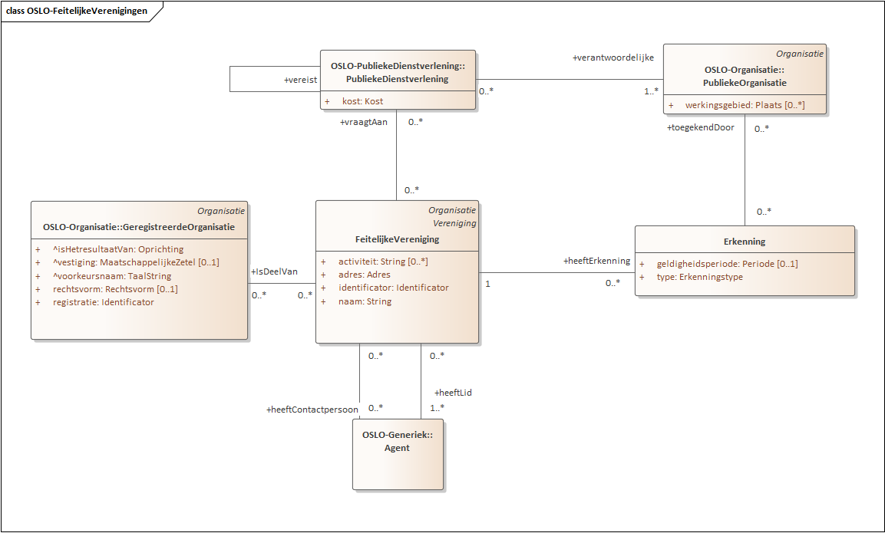

Activiteit
Activiteit als attribuut van Feitelijke Vereniging: Tijdens de laatste WG werd deze nog als String gemodelleerd.
In de werkgroep werd aangehaald om de mogelijkheid te voorzien om eerder een ‘formele’ codelijst toe te laten ipv een free-text veld. Een mogelijkheid zou zijn om de NACEBEL codelijst naar voor te schuiven. Verder kan eveneens de invulling van de codelijst open laten voor elk van de stakeholders zodat eigen codelijsten kunnen gebruikt worden

Slide 10
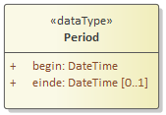
2. Erkenning
Er werd een eerste voorstel gedaan voor de attribuering van de klasse ‘Erkenning’, namelijk geldigheidsperiode & erkenningstype
Volgende opmerkingen kwamen naar boven in TW2:
Mogelijkheid van FV met ‘oneindige’ erkenning
Wat met reactivatie van afgelopen erkenningen?
Dit laten we over aan VO of lokale besturen om dit zelf in te vullen
Naast het communiceren van het type erkenning is het ook belangrijk om een omschrijving te voorzien, wie de erkenning heeft toegekend en op basis van welke criteria de erkenning was toegekend.

Slide 11
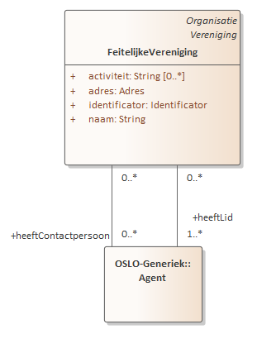
3. FeitelijkeVereniging- Agent
Aanduiden van verantwoordelijke van de feitelijke vereniging:
De relatie heeftContactpersoon zal vervangen worden door een nieuwe relatie heeftVerantwoordelijke, met een beschrijving en rol van die verantwoordelijke.
Notes:
+ Rol (materiaalmeester, trainer, penningmeester, ...)

Slide 12
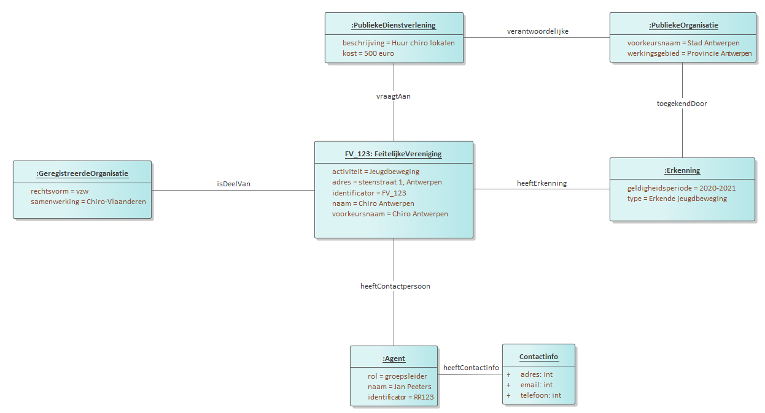
Objectdiagram: Van model naar praktijk
Voorbeeld: Verhuren van lokale aan Chiro van Stad Antwerpen:
De Chiro van Antwerpen huurt via de stad haar lokalen. Hiervoor gaat de stad na of het beschikt over de correcte gegevens alvorens de lokale te verhuren. Jan Peeters, de groepsleider, is de persoon die dienstverlening aanvraagt. We beschikken over enkele basisgegevens van de Feitelijke Vereniging zoals de naam, het adres, de activiteiten. Daarnaast zien we dat de Chiro die de dienstverlening aanvraagt deel uitmaakt van de koepelorganisatie Chiro Vlaanderen. Tot slot zien we ook dat de Chiro een geldige erkenning heeft en dus de lokale kan huren.

Slide 13
Resultaten van de praktische oefeningen: 2e oefening
Welke gegevens zijn noodzakelijk om de basisregistratie van Feitelijke verenigingen toe te laten?
Gegeven | Stemmen | Reeds in datamodel?
Naam (verplicht) | 10 | Ja, attr. van FV
Type feitelijke vereniging (bv. Sport, jeugd, cultuur…) (verplicht) | 8 | Ja, attr. van FV
E-mailadres of gsm-nummer (verplicht) | 7 | Neen, wordt attr. van Agent
Minstens 1 hoofdverantwoordelijke/voorzitter met rijksregisternummer (verplicht) | 6 | Neen, Identificator wordt attr. van Agent
Organisatiestructuur (feitelijke vereniging, vzw, vennootschap…) (verplicht) | 3 | Ja, door klasse FV
Postadres (verplicht) | 2 | Ja, attr. van FV
Werkingsadres (niet verplicht) | 2 | Lijkt ons niet verplicht
Gelinkte koepelorganisatie(s) (niet verplicht) | 4 | Lijkt ons niet verplicht
Geldigheidsperiode van de erkenning (niet verplicht) | 2 | Lijkt ons niet verplicht
+ nieuwe relatie ‘heeftVerantwoordelijke’

Slide 14
Hoe ziet de planning eruit?
OSLO-traject
Startdatum: 20 april 2021
Duur: 9 maanden
20 april
4 mei
25 mei
15 juni
6 juli
Augustus - oktober
Business werkgroep
Thematische werkgroep 1
Thematische werkgroep 2
Thematische werkgroep 3
Thematische werkgroep 4
Implementatie van de draft specificatie
Vandaag
Notes:
Anthony

Slide 15
Voorstelling nieuwe iteratie datamodel
Digitaal Vlaanderen

Slide 16
Vorige iteratie datamodel

Slide 17

High level aanpassingen
Typering - codelijst Activiteit
Verdere attribuering ‘Erkenning’
Relatie tussen FV & Agent

Slide 18
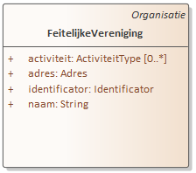
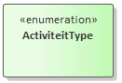
Activiteit
In vorige iteratie was activiteit een String (vrije tekst). Dit is veranderd naar een codelijst ‘ActiviteitType’ die zelf kan ingevuld worden door de VO of lokale besturen. Mogelijke suggestie in de gebruiksnota van het model is om ook te verwijzen naar de NACEBEL codelijst.

Slide 19
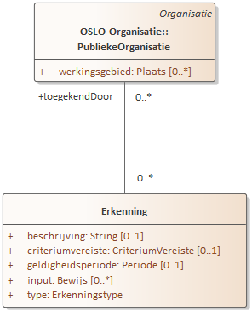
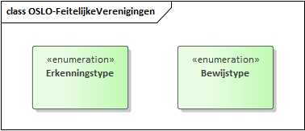
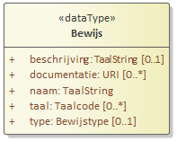
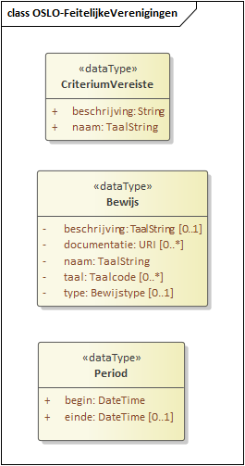
Attributen Erkenning
Zoals besproken in de vorige werkgroep dient het model de volgende zaken te ondersteunen:
Erkenning van ‘oneindige duur’
Aanduiding welke Organisatie de erkenning heeft gegeven
Op basis van welke criteria de erkenning werd toegekend
Welke bewijzen (documenten) werden aangeleverd voor de erkenning

Slide 20
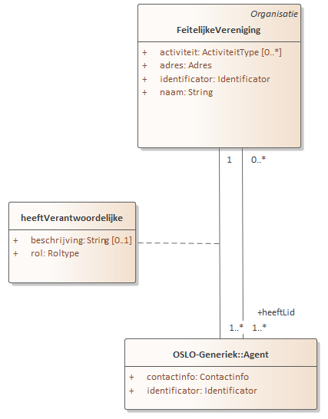
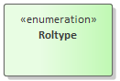
Relatie FV & Agent
Update van relatie ‘contactpersoon’ naar ‘heeftVerantwoordelijke’. Dit laat toe om bijkomende informatie over de verantwoordelijke mee te geven:
De rol van de verantwoordelijke: Groepsleider, penningmeester, trainer, …
Korte beschrijving over de verantwoordelijkheid

Slide 21
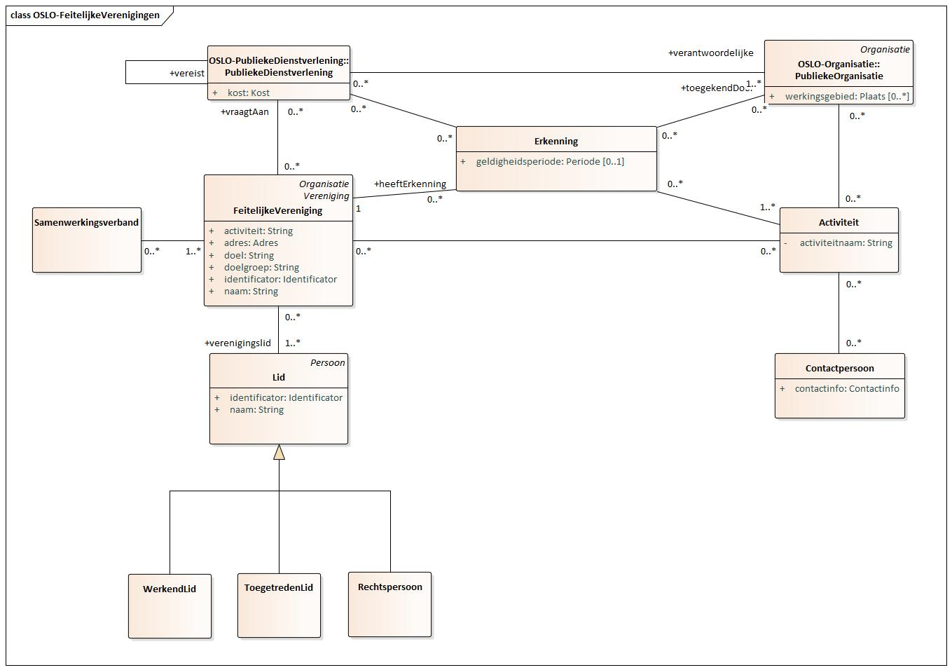
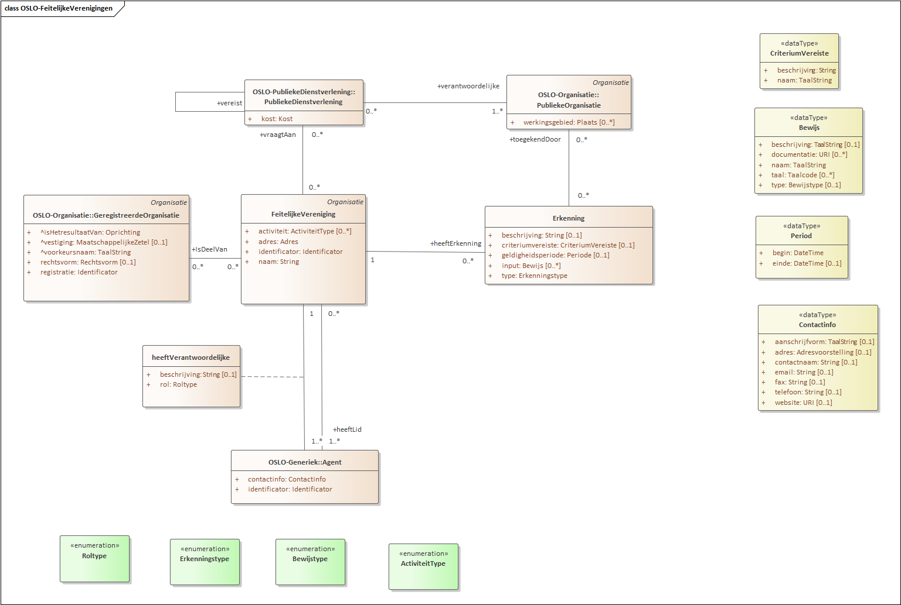
Nieuwe iteratie datamodel

Slide 22


Checkpoint
Is iedereen mee? Zijn er nog vragen?

Slide 23

Een kleine pauze...

Slide 24

Welkom terug!

Slide 25
Nieuwe iteratie datamodel

Slide 26
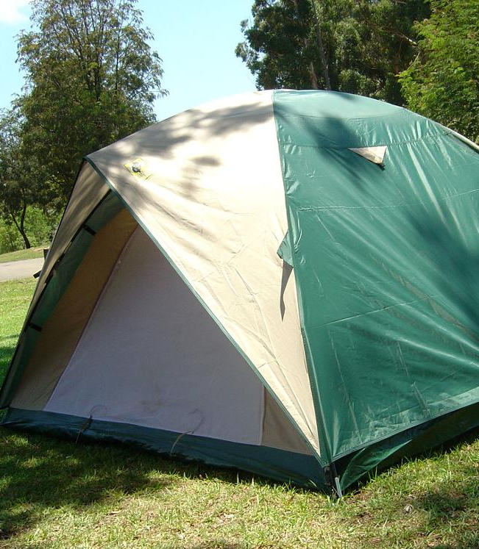
Uitgebreide use case
Fictief voorbeeld: De huuraanvraag van de nieuwe scouts van Doregem
Een team van geëngageerden uit Doregem heeft besloten om een eigen scouting vereniging op te richten. Als eerste activiteit willen ze met hun leden een welkom-fuif organiseren. Hiervoor willen ze materiaal kunnen huren van de lokale besturen.
Hiervoor zullen ze zich eerst moeten...
registreren als (feitelijke) vereniging,
zich laten erkennen,
de huuraanvraag indienen.

Slide 27
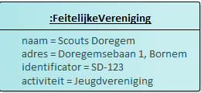
Uitgebreide use case
Fictief voorbeeld: De huuraanvraag van de nieuwe scouts van Doregem
De scouting vereniging registreert zich met volgende gegevens:
Naam: Scouts Doregem
Activiteit: Jeugdvereniging
Identificator: SD-123
Adres: Doregemsebaan 1, Doregem

Slide 28
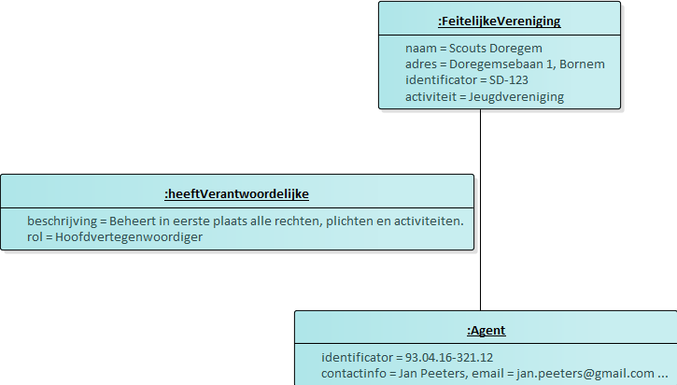
Uitgebreide use case
Fictief voorbeeld: De huuraanvraag van de nieuwe scouts van Doregem
De nieuwe vereniging duidt een hoofdverantwoordelijke aan.
Hoofdverantwoordelijke:
Identificator: 93.04.16-321.12
contactinfo: Jan Peeters, email = jan.peeters@gmail.com …
beschrijving: Beheert in eerste plaats alle rechten, plichten en activiteiten.
rol: Hoofdvertegenwoordiger
Lid:

Slide 29
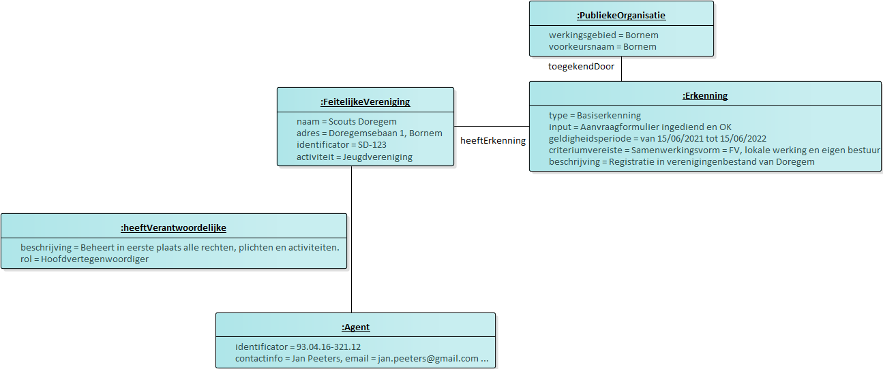
Uitgebreide use case
Fictief voorbeeld: De huuraanvraag van de nieuwe scouts van Doregem
Doregem is een deel van Bornem. Ze vragen daarom een eerste basiserkenning aan bij het lokale bestuur van de gemeente Bornem…
type: Basiserkenning
input: Aanvraagformulier ingediend en goedgekeurd.
geldigheidsperiode: van 15/06/2021 tot 15/06/2022
criteriumvereiste: Samenwerkingsvorm = FV, lokale werking en eigen bestuur opgericht, actieve werking en duidelijke doelen van de vereniging
beschrijving: basiserkenning

Slide 30
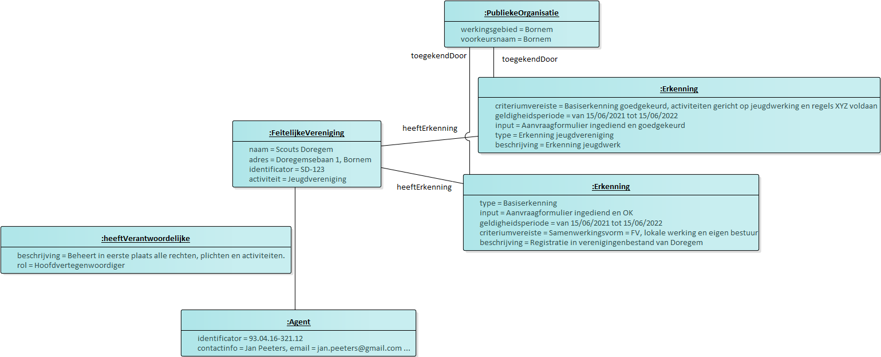
Uitgebreide use case
Fictief voorbeeld: De huuraanvraag van de nieuwe scouts van Doregem
Ze vragen een tweede erkenning aan…
type: Erkenning jeugdvereniging
input: Aanvraagformulier ingediend en goedgekeurd.
geldigheidsperiode: van 15/06/2021 tot 15/06/2022
criteriumvereiste: Basiserkenning goedgekeurd, activiteiten gericht op jeugdwerking en regels XYZ voldaan
beschrijving: basiserkenning

Slide 31
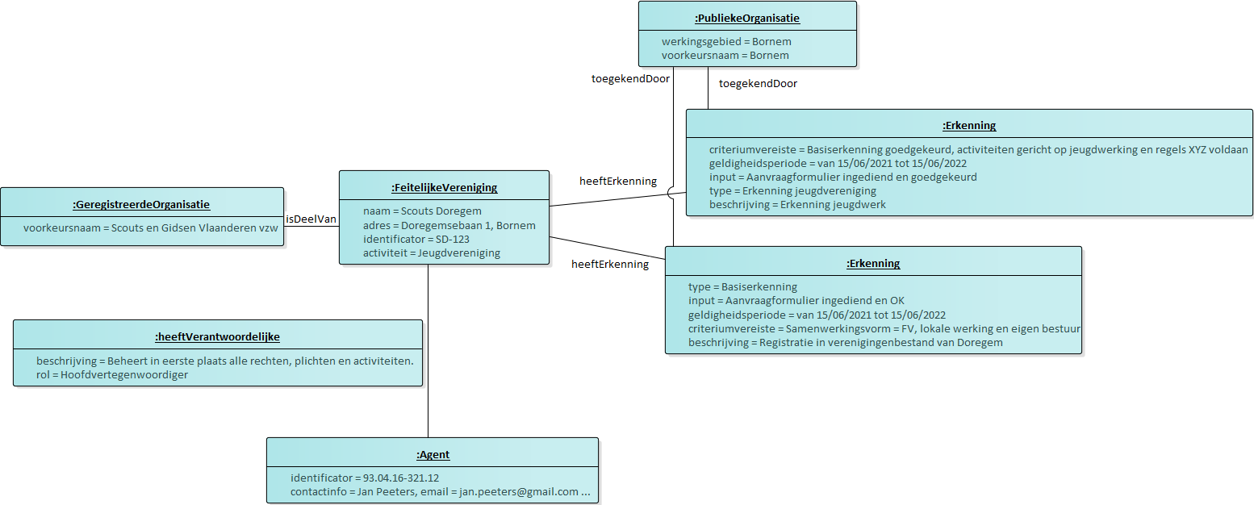
Uitgebreide use case
Fictief voorbeeld: De huuraanvraag van de nieuwe scouts van Doregem
Nu ze een erkende jeugdvereniging zijn, kunnen ze zich aansluiten bij een organisatie. Er wordt geregistreerd...
Geregistreerde organisatie: Scouts en Gidsen Vlaanderen vzw

Slide 32
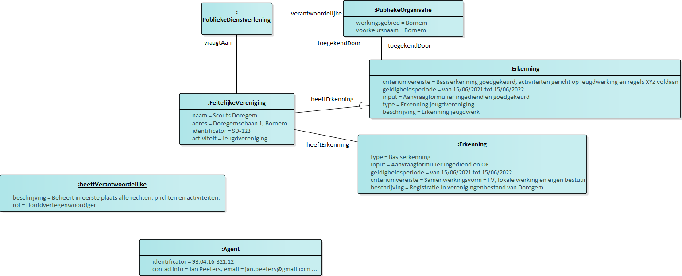
Uitgebreide use case
Fictief voorbeeld: De huuraanvraag van de nieuwe scouts van Doregem
Ze dienen een aanvraag in voor de huur van materiaal voor een fuif. Bij deze aanvraag worden hun gegevens niet opnieuw opgevraagd. Nadat de hoofdverantwoordelijke zich heeft aangemeld, kan de aanvraag starten. Als ze willen, kunnen ze zo ook subsidies, of andere dienstverlening aanvragen...

Slide 33
Checkpoint
Is iedereen mee? Zijn er nog vragen?

Slide 34
Praktische oefening - Definitie check voor het OSLO applicatieprofiel
Feitelijke Vereniging:
“Een Feitelijke Vereniging bestaat uit twee of meerdere personen, heeft geen rechtspersoonlijkheid en streeft een belangeloos doel na.”
Geef jullie input door een bericht te typen in de chat:
+1 = Akkoord
- 1 = Niet akkoord
0 = Onverschillig
Notes:
Anthony

Slide 35
Praktische oefening - Definitie check voor het OSLO applicatieprofiel
Erkenning:
“De aanduiding door een bevoegde instelling waarbij wordt vastgesteld dat een persoon of instelling aan bepaalde eisen voldoet.”
Geef jullie input door een bericht te typen in de chat:
+1 = Akkoord
- 1 = Niet akkoord
0 = Onverschillig
Notes:
Anthony

Slide 36


Praktische oefening - Definitie check voor het OSLO applicatieprofiel
We zullen de overige definities van attributen en klassen op GitHub beschikbaar maken. Daar kunnen jullie opmerkingen achterlaten via “Issues”.
https://github.com/Informatievlaanderen/OSLOthema-feitelijkeVerenigingen
Notes:
Anthony

Slide 37
Q&A
Digitaal Vlaanderen

Slide 38

Waarom doen we ... ?
Kunnen we niet beter ... ?
Moeten we niet ... toevoegen ?
Hoe zit het met ... ?
Notes:
Anthony

Slide 39
Volgende stappen
Digitaal Vlaanderen

Slide 40
Volgende stappen
Verwerken van alle input uit deze thematische werkgroep.
Rondsturen van een verslag van deze werkgroep.
Feedback capteren via GitHub! Eind deze week (18/06/2021) zullen de definities van de klassen en attributen beschikbaar zijn op GitHub.
We vragen jullie om feedback achter te laten op definities, het datamodel, het verslag of de presentatie. Feedback is dus zeker welkom!
Notes:
Michiel

Slide 41
Feedback
Feedback kan gegeven worden via mail naar onderstaande contacten:
kevin.haleydt@vlaanderen.be
yves.meersmans@pwc.com
michiel.dekeyzer@vlaanderen.be
Feedback kan gegeven worden via GitHub op onderstaande link:
https://github.com/Informatievlaanderen/OSLOthema-feitelijkeVerenigingen
Notes:
Michiel

Slide 42
Thematische werkgroepen (OSLO)
Volgende werkgroep
25
Thematische werkgroep 2
20
Business werkgroep
06
Thematische werkgroep 4
April
Mei
Juni
Juli
Augustus
04
Thematische werkgroep 1
20
Start publieke review
15
Thematische werkgroep 3
Vandaag
Vergeet niet in te schrijven!
https://overheid.vlaanderen.be/opleiding/oslo-feitelijke-verenigingen
Notes:
Michiel

Slide 43
Bedankt!
Notes:
Michiel

